Slide 1
Hệ thống gợi ý thời trang sử dụng trí tuệ nhân tạo

Slide 2
TÓM TẮT ĐỒ ÁN
Couture AI — nền tảng web gợi ý thời trang: chat AI, gợi ý cá nhân hóa theo phong cách, mùa, xu hướng.
Kiến trúc: Next.js 14 + FastAPI + PostgreSQL 16 + Redis 7 + Qdrant 1.12 + Nginx (Docker Compose).
AI: OpenAI (GPT-5.1-mini, embeddings, Vision) + RAG + Hybrid Recommendation Engine.
Dữ liệu thực tế: 821 sản phẩm H&M, 721 vector outfit, 115 KB thời trang, 10 style trends.
Tính năng: SSE chat streaming, JWT + RBAC, rate limit Redis, đa ngôn ngữ Việt/Anh.

Slide 3
CHƯƠNG 1 GIỚI THIỆU ĐỀ TÀI

Slide 4
1. Lý do, mục tiêu và phạm vi
Lý do: paradox of choice trong e-commerce; nhu cầu tư vấn bằng ngôn ngữ tự nhiên; LLM + RAG + hybrid RS.
Mục tiêu: web full-stack tích hợp chat AI streaming, RAG, hybrid gợi ý, vision, trends, Docker.
Phạm vi: Next.js + FastAPI + PostgreSQL + Qdrant + Redis; catalog H&M; admin insights.
Ngoài phạm vi: mobile native, thanh toán, fine-tune LLM quy mô lớn, virtual try-on AR.
Đối tượng: End User, Admin/Superadmin; dữ liệu catalog/KB/trends; thuật toán embedding, RAG, ranking.

Slide 5
CHƯƠNG 2 CƠ SỞ LÝ THUYẾT

Slide 6
2. Nền tảng công nghệ & thuật toán
AI/ML/DL: học từ dữ liệu; embedding (text-embedding-3-small) cho semantic search.
Recommendation: Content-based (SQL filter) + Collaborative (peer favorites) + Vector (Qdrant ANN).
RAG: embed query → truy xuất fashion_kb + chat_memory → inject context ≤4000 ký tự → LLM sinh câu trả lời.
Hạ tầng: FastAPI async, Redis cache/rate limit, JWT refresh rotation, SSE streaming chat.
Vector DB Qdrant: 5 collections (outfits, fashion_kb, chat_memory, user_profiles, style_trends).

Slide 7
CHƯƠNG 3 PHÂN TÍCH VÀ THIẾT KẾ HỆ THỐNG

Slide 8
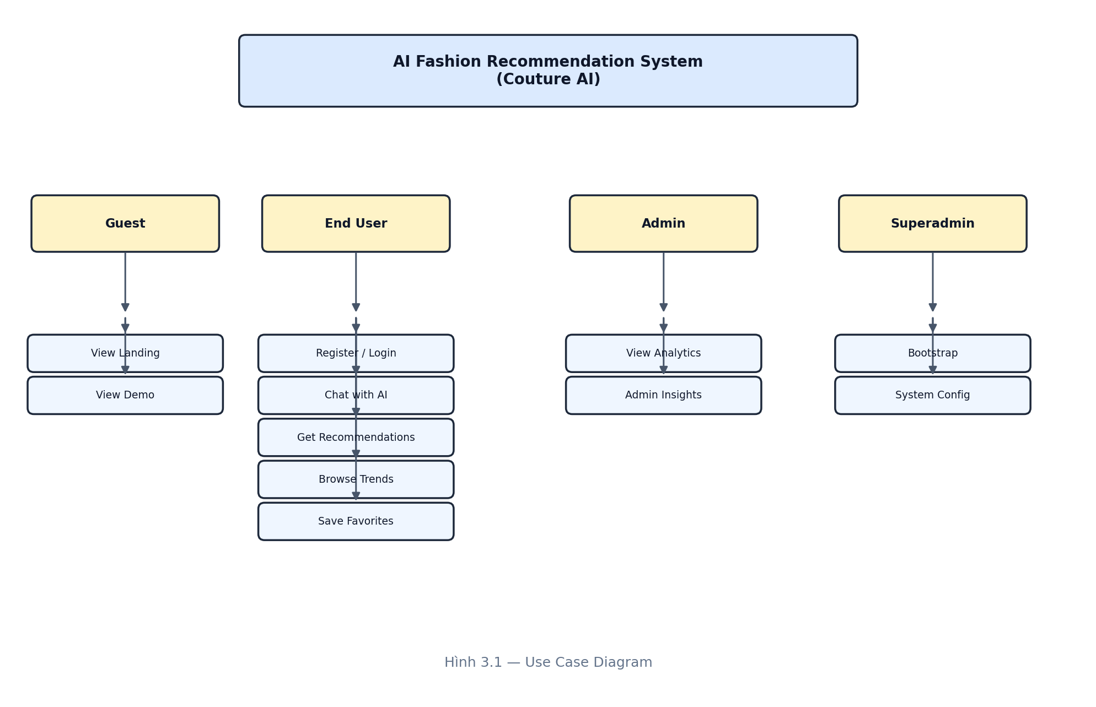
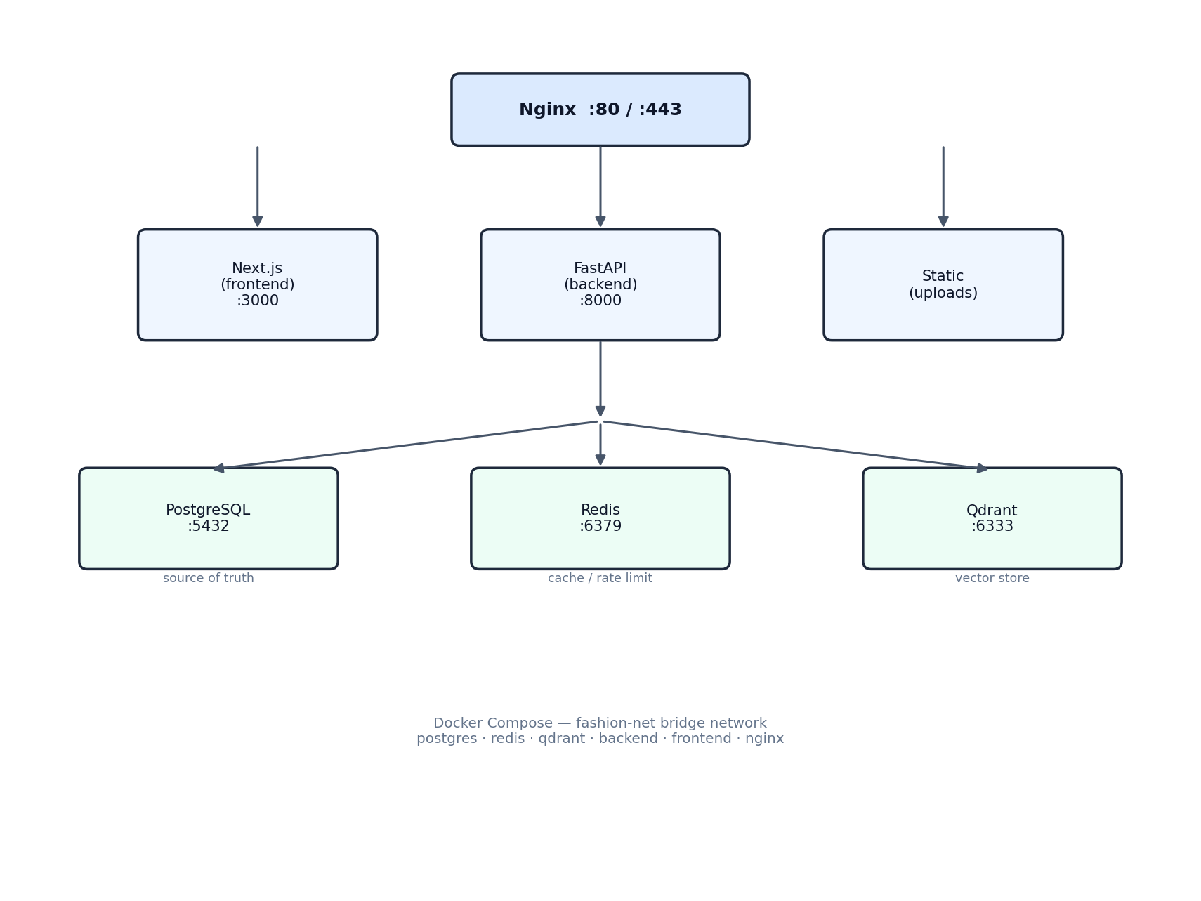
3.1 Use Case & kiến trúc triển khai
Actors: Guest, End User, Admin, Superadmin.
Use cases: đăng ký/đăng nhập, chat AI, gợi ý outfit, trends, favorites, admin insights.
Triển khai Docker Compose: Nginx → Frontend/Backend → Postgres, Redis, Qdrant.
Non-functional: bảo mật JWT, rate limit, i18n, responsive UI, health checks.

Slide 9
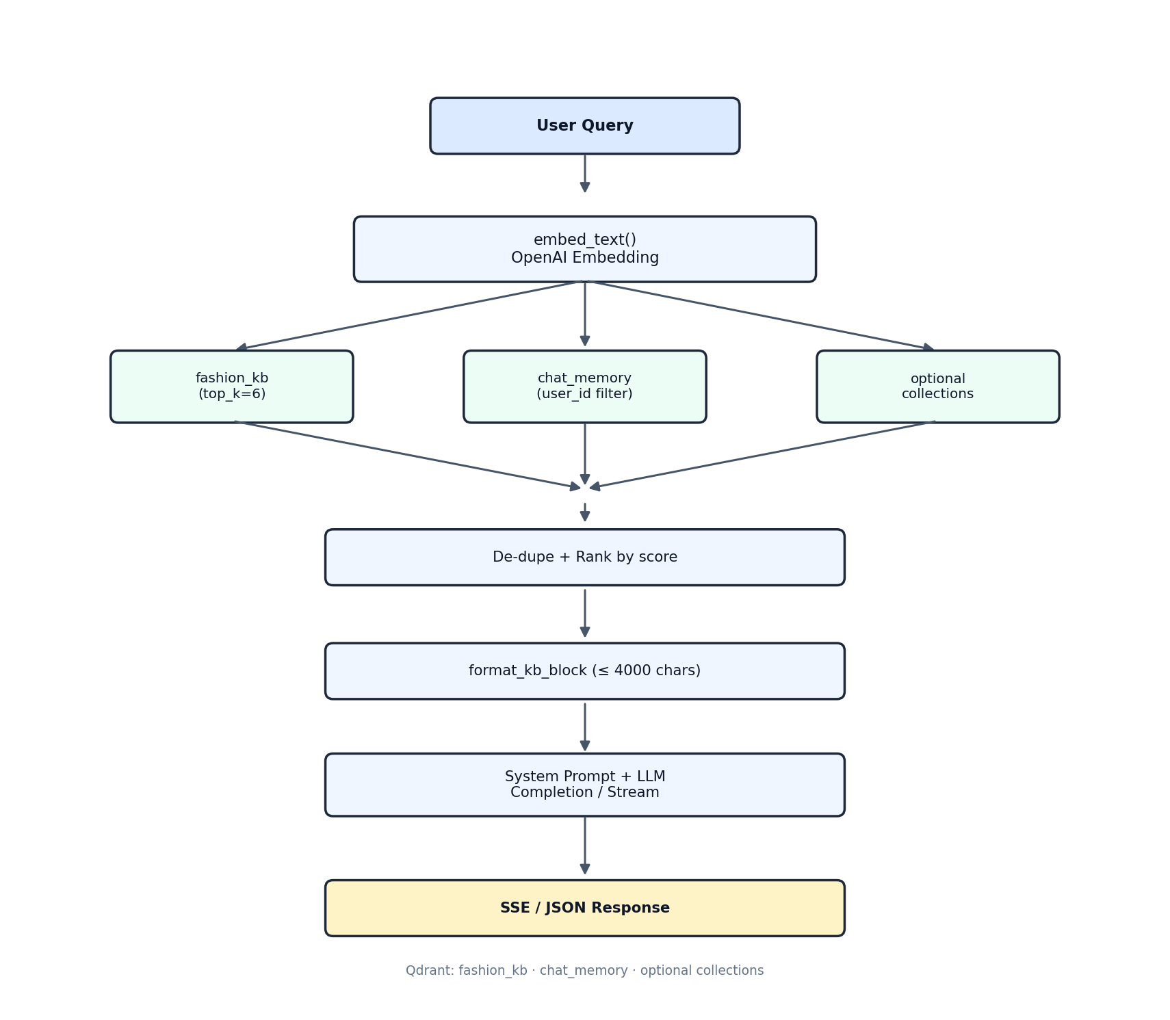
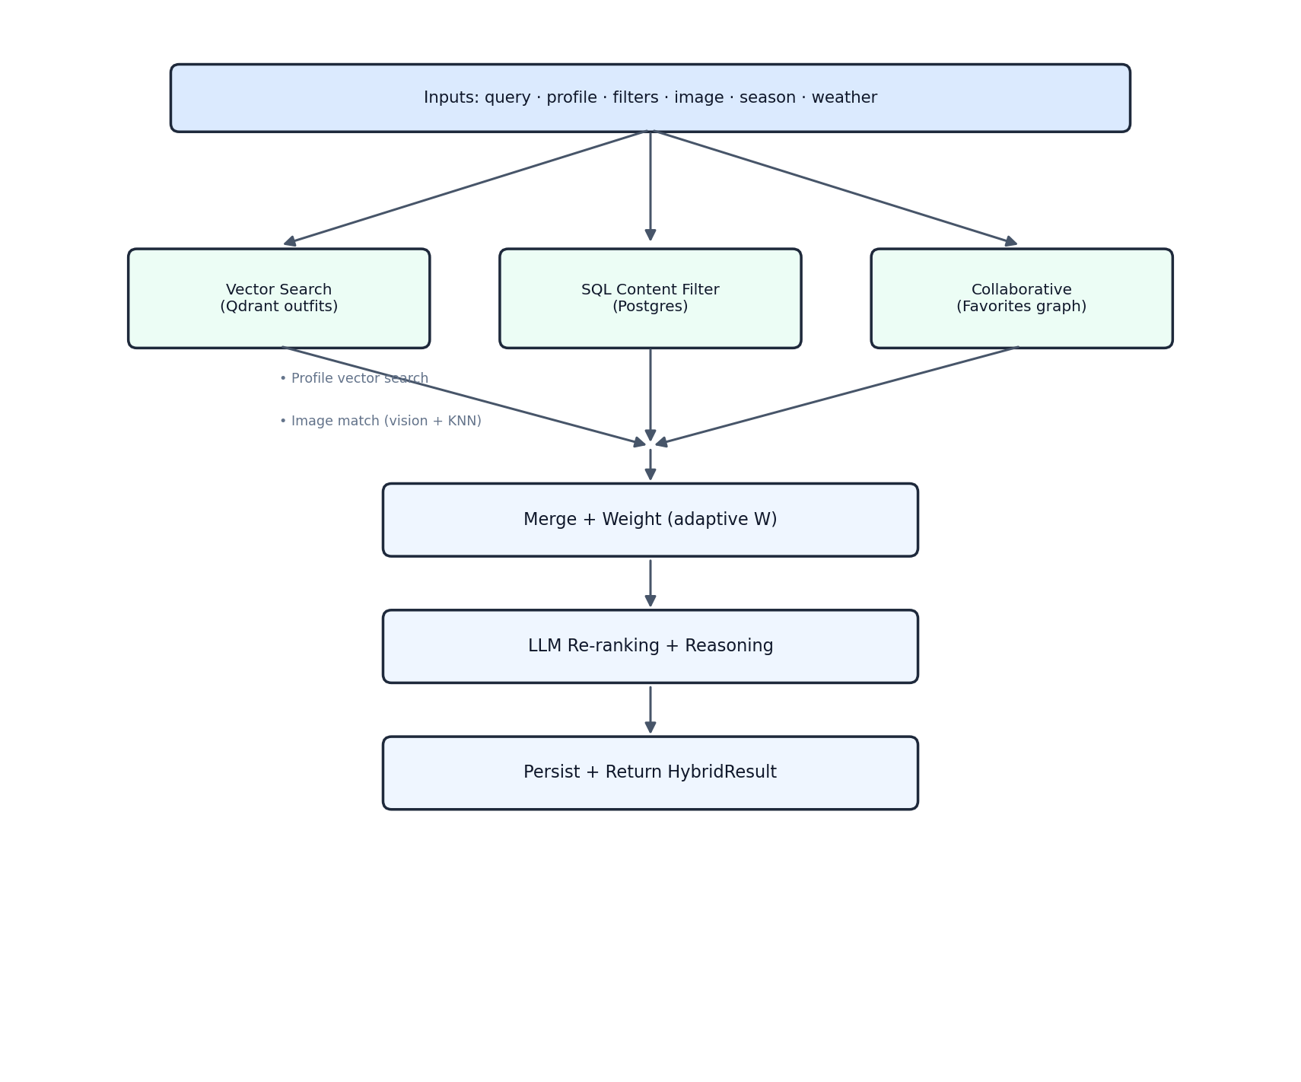
3.2 RAG Pipeline & Hybrid Recommendation
RAG: Query → Embed → Qdrant (KB + memory) → format context → system prompt → LLM.
Hybrid Engine: vector + profile + content SQL + collaborative + vision candidates.
Merge adaptive weights → LLM re-rank top-K kèm reasoning & confidence.
Activity flow: JWT → RAG → intent detect → recommend → SSE stream → persist.

Slide 10
CHƯƠNG 4 XÂY DỰNG HỆ THỐNG

Slide 11
4. Triển khai backend & module chính
Cấu trúc: backend/app (API, services, repos) + ai_engine (llm, rag, recommender, vision).
Database: SQLAlchemy ORM + Alembic migrations; bảng outfits, users, conversations, favorites.
Auth: bcrypt hash, JWT access (30 phút) + refresh rotation (14 ngày), RBAC admin/superadmin.
ChatService: RAG context → stream SSE (token, done, recommendations) → lưu Postgres + Qdrant.
Redis: cache H&M API 24h, rate limit 100/min global & 30/min chat, circuit breaker 429.
Docker: postgres, redis, qdrant, backend (alembic + uvicorn), frontend, nginx.

Slide 12
CHƯƠNG 6 & 7 TRIỂN KHAI — KẾT LUẬN

Slide 13
6–7. Đánh giá, kết quả và hướng phát triển.
Triển khai Docker local ổn định; health checks Postgres/Redis/Backend/Qdrant; Swagger API test.
Đã hoàn thành: full-stack, JWT, SSE chat+RAG, hybrid recommend, vision, trends, i18n, security.
Hạn chế: catalog 721 items; RapidAPI quota; chi phí OpenAI; CF data sparsity; chưa load test quy mô lớn.
Hướng phát triển: multi-brand catalog, fine-tune embedding, mobile app, A/B testing, K8s + CI/CD.
Kết luận: hệ thống khả thi cao, demo end-to-end đầy đủ flow chat → gợi ý → trends → favorites.

Slide 14
DEMO ứng dụng

Slide 15
CHÂN THÀNH CẢM ƠN CÁC THẦY VÀ CÁC BẠN ĐÃ LẮNG NGHE

